Slide 1
Природні джерела органічних речовин

Slide 2
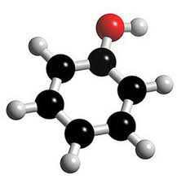
Природні джерела органічних речовин
У природі вуглеводні зустрічаються переважно у вигляді природного газу, нафти, кам'яного вугілля. Є два способи використання цих горючих копалин: один —у вигляді палива, тобто як джерела енергії, інший — у вигляді сировини для подальшої переробки. Перший спосіб означає звичайне спалювання, другий —це органічний синтез. З вуглеводнів, виділених з нафти, природного газу і вугілля, можна добути багато різних речовин, а з них виробити ще більше корисних матеріалів.

Slide 3
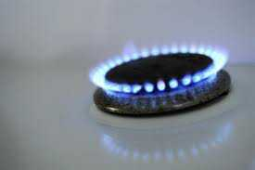
ПРИРОДНИЙ ГАЗ
У природному газі містяться вуглеводні з низькою молекулярною масою, основними компонентамі є метан. Його вміст в газі різних родовищ вагається від 80% до 97%. Окрім метану – етан, пропан, бутан. Неорганічні: азот– 2%; СО2; Н2О; Н2S, благородні гази. При згоранні природного газу виділяється багато тепла

Slide 4
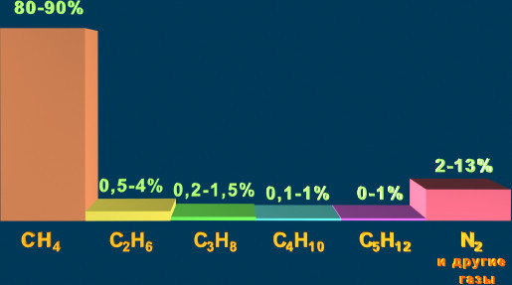
Склад природного газу

Slide 5
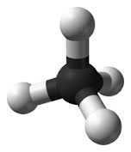
Метан
CH4, безбарвний газ, t кіп 164 °C. Основний компонент природних (77-99%), попутних нафтових (31-90%), копальневого і болотяного газів. Горить безбарвним полум'ям. З повітрям утворює вибухонебезпечні суміші. Сировина для здобуття багатьох коштовних продуктів хімічної промисловості — формальдегіду, ацетилену, сірковуглеця, хлороформу, синильної кислоти, сажі. Застосовується як паливо.

Slide 6
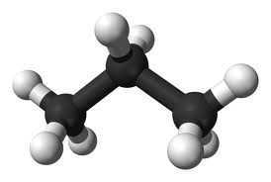
Пропан
СН3 - СН2 - СН3, безбарвний газ, t кіп -42,1 °С. Міститься в природних і нафтових газах, утворюється при крекінгу нафтопродуктів. Застосовується, напр., для здобуття пропилену, нітрометану. У суміші з Бутаном використовується як побутовий газ
Крекінг-термічна або каталітична переробка вуглеводнів

Slide 7
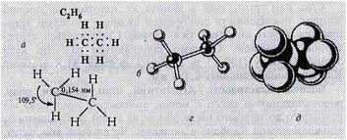
Етан
.СН3 - СН3, безбарвний газ, t кіп -88,6 °С. Міститься в нафтових і природних газах. Сировина в промисловому органічному синтезі.

Slide 8
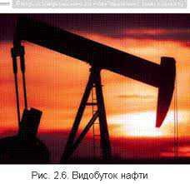
Супутні нафтові гази
Існують поклади природного газу, що залягає разом із нафтою і разом із нею виходить на поверхню із свердловини. Це так звані супутні нафтові гази. Вони є сумішшю летких вуглеводнів, хоча, на відміну від природного газу, в них менший вміст метану —до 40 %, а більше його гомологів та інших газів. Суміш газів розділяють і використовують як паливо і як хімічну сировину. Суміш пропану і бутану зріджують і зберігають під тиском у балонах. Це дає змогу транспортувати газ у місця, не підключені до мережі газопроводів.

Slide 9
Склад попутного нафтового газу

Slide 10
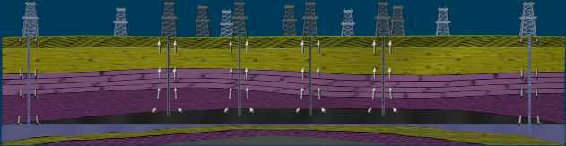
Способи видобутку природного газа і нафти

Slide 11
Найважливіші продукти, одержувані з природного і попутного нафтового газу
Поліетилен
Этиловий спирт
Розчинники Синтетичний каучук Пластмаси
Природні
горючі
гази
Водень
Аміак
Солі амонія
Азотна кислота
Карбамід
Синтез - газ
Сірководень
сіра
Сірчана кислота
Кисневмісні речовини
Гелій

Slide 12
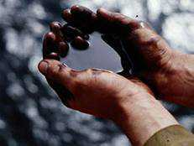
Нафта
горюча масляниста рідина, поширена в осадовій оболонці Землі; найважливіша корисна копалина. Про існування нафти було відомо ще в давньому Єгипті.

Slide 13
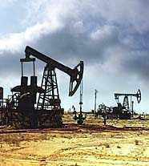
Видобуток нафти

Slide 14
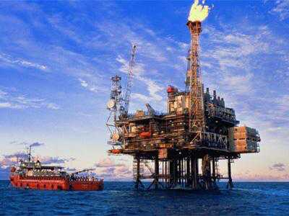
Морський видобуток нафти

Slide 15
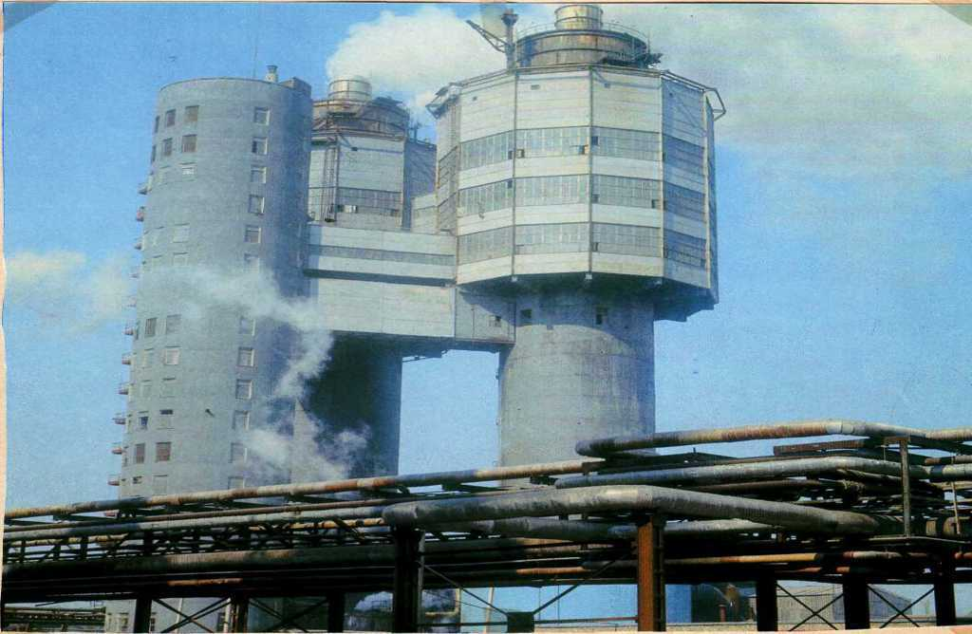
Нафтопереробний завод

Slide 16
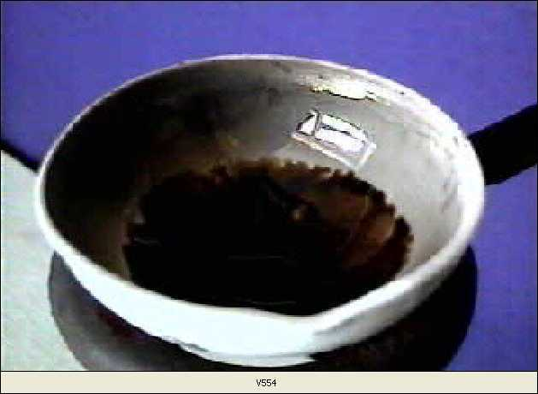
Горіння нафти

Slide 17
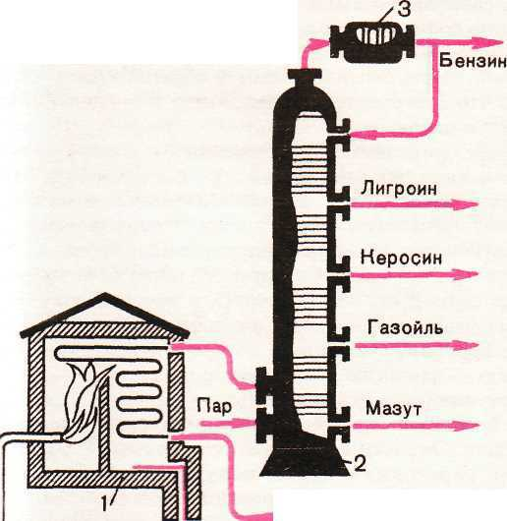
Схема трубчастої установки для безперервної перегонки нафти
1 – Трубчаста піч
.2 – рефтіфікационная колона
3 -Холодильник

Slide 19
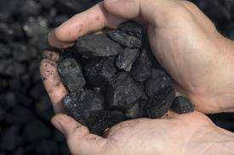
КАМ’ЯНЕ ВУГІЛЛЯ
Тверде пальне, корисна копалина рослинного походження, один з різновидів викопного вугілля .Є щільною породою чорного, інколи сіро-чорного кольору з блискучою, напівматовою або матовою поверхнею.

Slide 20
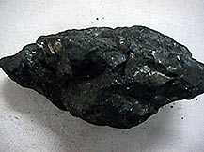

Slide 21
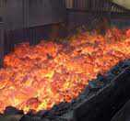
Коксування вугілля
Коксуванням називають метод термічної переробки переважно кам'яного вугілля, що полягає в їх нагріванні без доступу повітря до 1000-1100 0С і витримані, при цій температурі, внаслідок чого паливо розкладається з утворенням летючих продуктів і твердого залишку коксу. Основним цільовим продуктом цього процесу є кокс, що використовується головним чином як відновник і паливо в металургійній промисловост

Slide 22
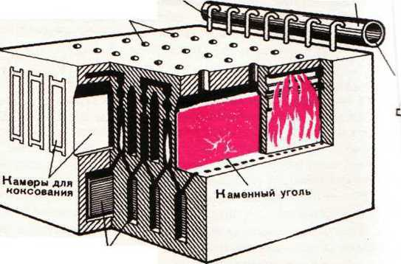
Схема коксової печі
Труби для виходу летких продуктів
Завантажувальні отвори
Газозбірник
Продукти конденсату
Камери для коксування вугілля
Кам’яне вугілля
t= 900 – 1050 ۫C, без доступу повітря
Регенератори для нагрівання газу і повітря
Сировина

Slide 23
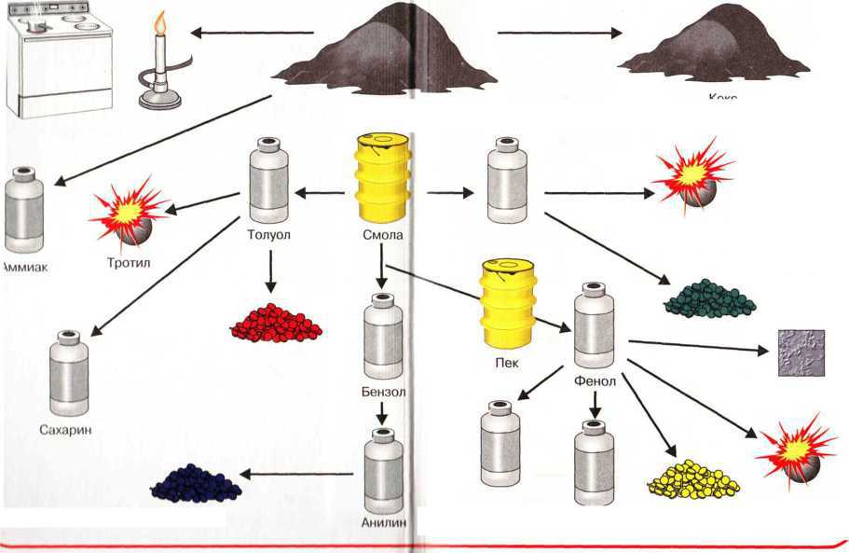
Продукти переробки кам’яного вугілля
Кам’яне вугілля
Кокс
Світильний газ
Толуол
Камвугільна
смола
Нафталін
Трінітронафталін
Аміак
Тротил
Красителі
Пек
Фенол
Бензол
Пластмаси
Сахарин
Пікринова
кислота
Красителі
Анілін
Саліцилові препарати
Фенацетин
Красителі

Slide 24
Висновки:
Найбільш важливими джерелами органічних речовин є природний і попутний нафтовий гази, нафта і вугілля.
Природний газ, нафта і вугілля – це не лише паливо, але і багатюще джерело сировини для хімічної промисловості.
Знання будови речовин і закономірностей їх перетворень дозволяє людині штучно створювати речовини, яких немає в природі. Тому разом з іншими науками органічна хімія стає усе більш могутньою безпосередньою продуктивною силою.

